Slide 2
RENOVATION DES REFERENTIELS
DE LA FILIERE MAINTENANCE NAUTIQUE
De la formation à la certification en blocs de compétences
Hélène Linas, inspectrice de l’éducation nationale - STI, académie de Montpellier
Erwann Chaudron, inspecteur de l'éducation nationale – STI, académie de Rennes
Philippe Coden, inspecteur de l'éducation nationale – STI, académie de Rennes
Jean-Marie Schmitt, inspecteur de l'éducation nationale – STI, académie de Dijon

Slide 3
2 Activités représentatives du domaine de la Maintenance Nautique

Slide 4
Domaine Maintenance
Domaine Construction

Slide 5
RENOVATION DES REFERENTIELS
DE LA FILIERE MAINTENANCE NAUTIQUE
Bloc 1
Prise en charge ou restitution d’une embarcation ou d’un équipement

Slide 6
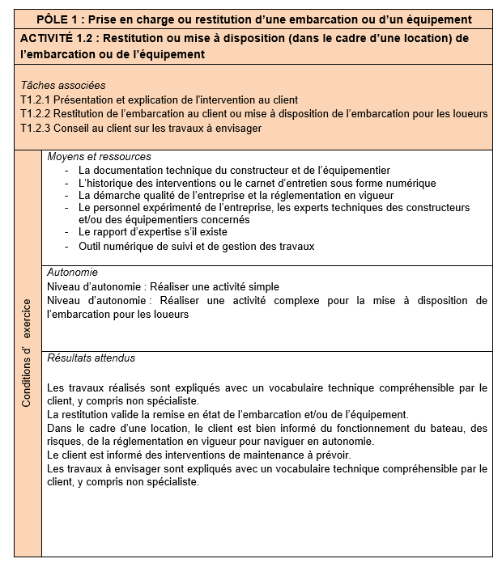
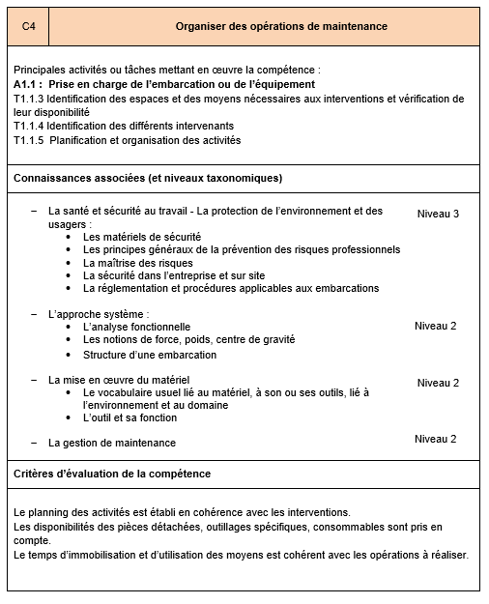
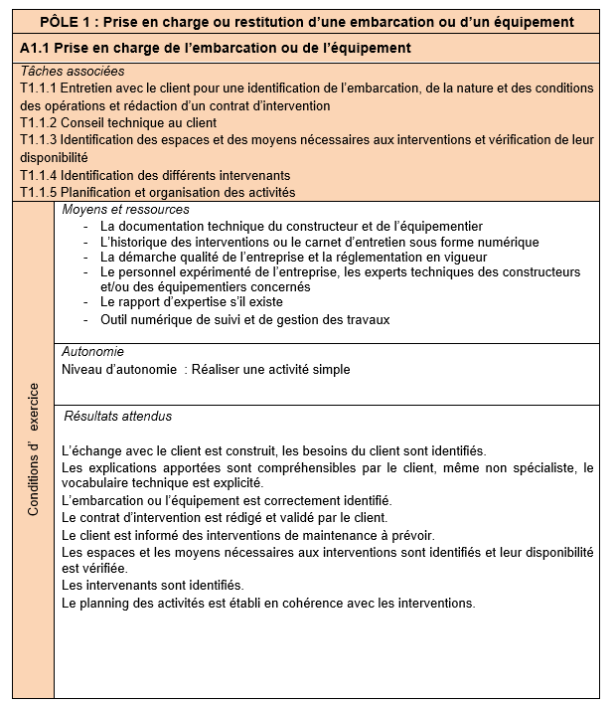
DE NOUVEAUX RÉFERENTIELS

Slide 7
Pôle 1 Prise en charge ou restitution d’une embarcation ou d’un équipement
T1.1.1 Entretien avec le client pour une identification de l’embarcation, de la nature et des conditions des opérations et rédaction d’un contrat d’intervention
T1.1.2 Conseil technique au client
A1.1 Prise en charge de l’embarcation ou de l’équipement
T1.1.3 Identification des espaces et des moyens nécessaires aux interventions et vérification de leur disponibilité
T1.1.4 Identification des différents intervenants
T1.1.5 Planification et organisation des activités
T1.2.1 Présentation et explication de l'intervention au client
A1.2 Restitution ou mise à disposition (dans le cadre d’une location) de l’embarcation ou de l’équipement
T1.2.2 Restitution de l’embarcation au client ou mise à disposition de l’embarcation pour les loueurs
T1.2.3 Conseil au client sur les travaux à envisager

Slide 8
BLOC 1 : Prise en charge ou restitution d’une embarcation ou d’un équipement
C1 Collecter les informations nécessaires à la prise en charge ou à la restitution
C2 Communiquer en français ou en anglais avec le client
C3 Utiliser les commandes d’une embarcation ou de ses équipements
C4 Organiser des opérations de maintenance
- Compléter un ordre de réparation et un devis.
- Collecter le plan d’entretien, les temps de main d’oeuvre, les forfaits, l’historique d’entretien, le manuel d’utilisation
- Observer les défauts de l’embarcation et ses équipements
- Lister les équipements, les matériels et l’espace nécessaires à l’intervention
- Expliquer le devis au client, questionne le client sur les habitudes d’utilisation du client.
- Expliquer l’ordre de réparation et demande au client de le signer.
- Identifier les commandes
- Citer les consignes de sécurité à mettre en œuvre .
- Expliquer l’utilisation au client.
- Proposer des créneaux cohérents (délai d’intervention et mise à disposition des équipements) au client
- Vérifier la date de livraison des pièces

Slide 9
T1.2.2 Restitution de l’embarcation au client ou mise à disposition de l’embarcation pour les loueurs
C2 Communiquer en français ou en anglais avec le client
Cas particulier de la location de bateau fluvial sans permis
C3 Utiliser les commandes d’une embarcation ou de ses équipements
2 saisons, 2 types d’activités : Saison d’hiver : Maintenance
Saison d’été : Location / Mise à disposition
Le titulaire du Bac Pro doit pouvoir former les locataires en 30 minutes, afin de leur délivrer un « permis » provisoire.
« À leur arrivée, les clients sont pris en charge par technicien qui donnera tous les détails sur les équipements du bateau et partent ensuite pour un essai de navigation »

Slide 10
T1.2.2 Restitution de l’embarcation au client ou mise à disposition de l’embarcation pour les loueurs
C2 Communiquer en français ou en anglais avec le client
Restitution après la pose d’un nouvel équipement
C3 Utiliser les commandes d’une embarcation ou de ses équipements
Exemple de la vidéo de « Sylvain » : Pose d’un nouveau système GPS
Le titulaire du Bac Pro doit pouvoir former les propriétaires à l’utilisation du nouveau matériel.
Approche fonctionnelle et structurelle de l’embarcation et des équipements.
Bonne connaissance des chaînes d’énergie et d’information.

Slide 11
T1.1.3 Identification des espaces et des moyens nécessaires aux interventions et vérification de leur disponibilité
T1.1.4 Identification des différents intervenants
T1.1.5 Planification et organisation des activités
Utilisation d’un outil ou logiciel de GMAO
C4 Organiser des opérations de maintenance
Maîtrise des Indicateurs et Mise en place des tableaux de bord (Exigences Clients)
- Réduction des Coûts et des temps de maintenance et du soutien logistique
- Meilleure Organisation du service maintenance
- Meilleure programmation des actions à mener et meilleur suivi de l’activité maintenance et du parc machine
Amélioration du retour d’expérience (REX) et de la disponibilité atelier
Garantir une traçabilité des Interventions

Slide 12
RENOVATION DES REFERENTIELS
DE LA FILIERE MAINTENANCE NAUTIQUE
Bloc 2
Réalisation du diagnostic d’un sous-ensemble de l’embarcation

Slide 13
DE NOUVEAUX RÉFERENTIELS
Les activités professionnelles en CAP et baccalauréat professionnel
Notes:
Rappel du groupe de travail

Slide 14
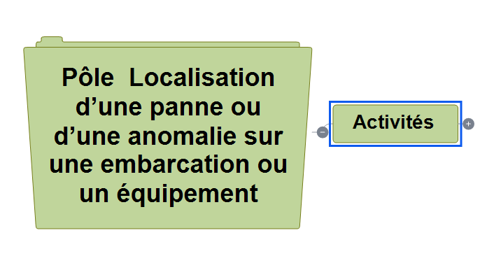
DE NOUVEAUX RÉFERENTIELS
Les activités professionnelles au baccalauréat professionnel

Slide 15
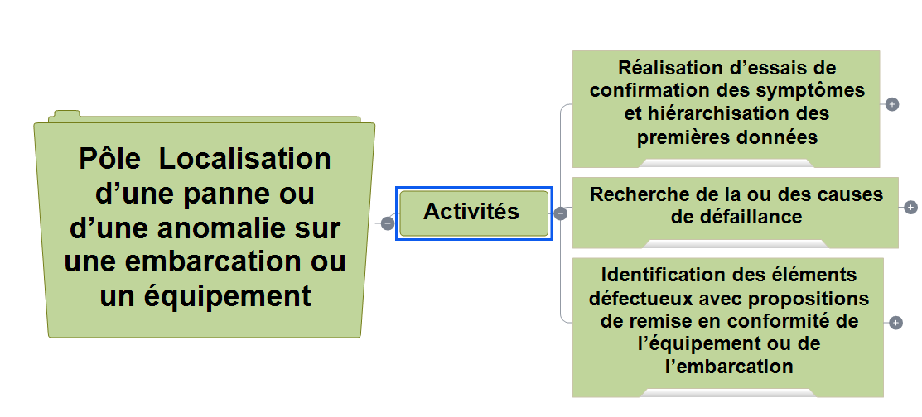
DE NOUVEAUX RÉFERENTIELS
Les activités professionnelles au baccalauréat professionnel

Slide 16
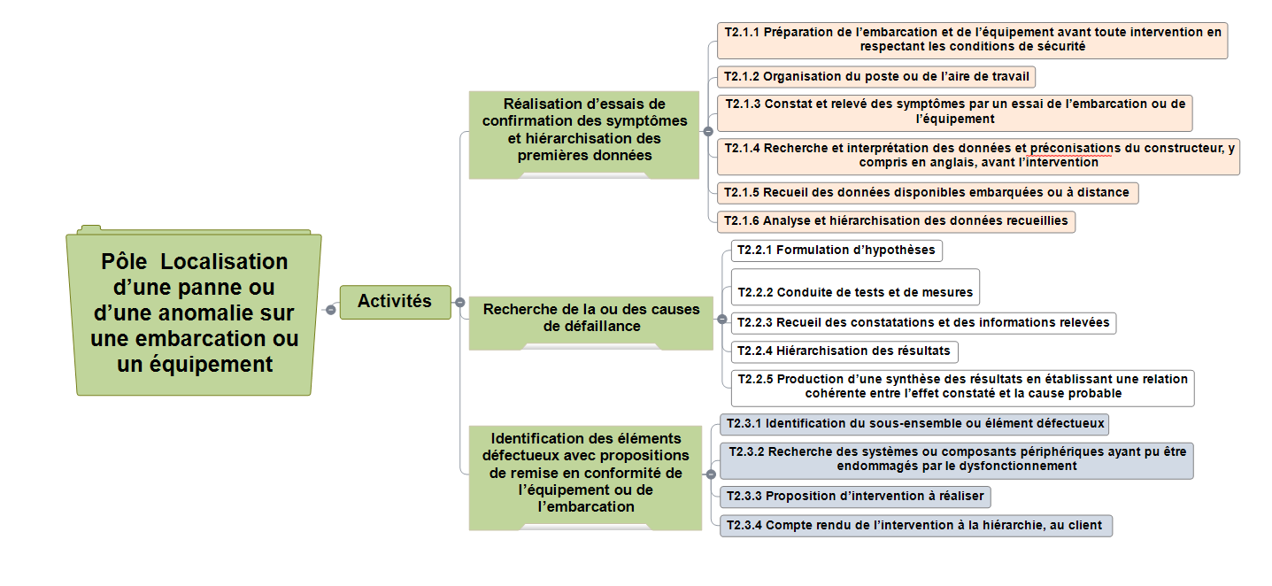
DE NOUVEAUX RÉFERENTIELS

Slide 17
RENOVATION DES REFERENTIELS
DE LA FILIERE MAINTENANCE NAUTIQUE
Bloc de compétence 2

Slide 18
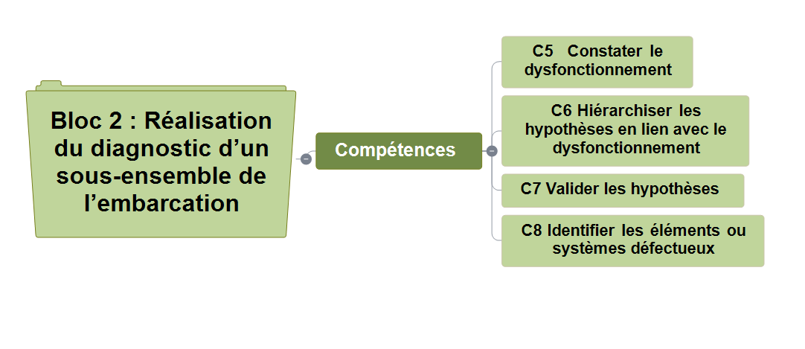
DE NOUVEAUX RÉFÉRENTIELS
Notes:
Cohérence entre CAP et BAC PRO même nom même numéro d’activités

Slide 19
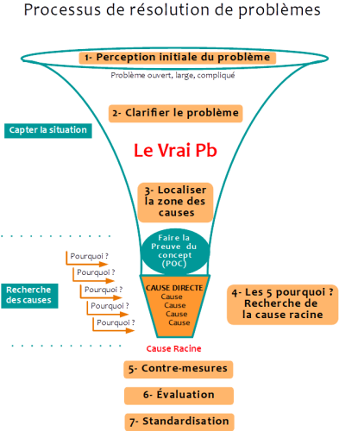
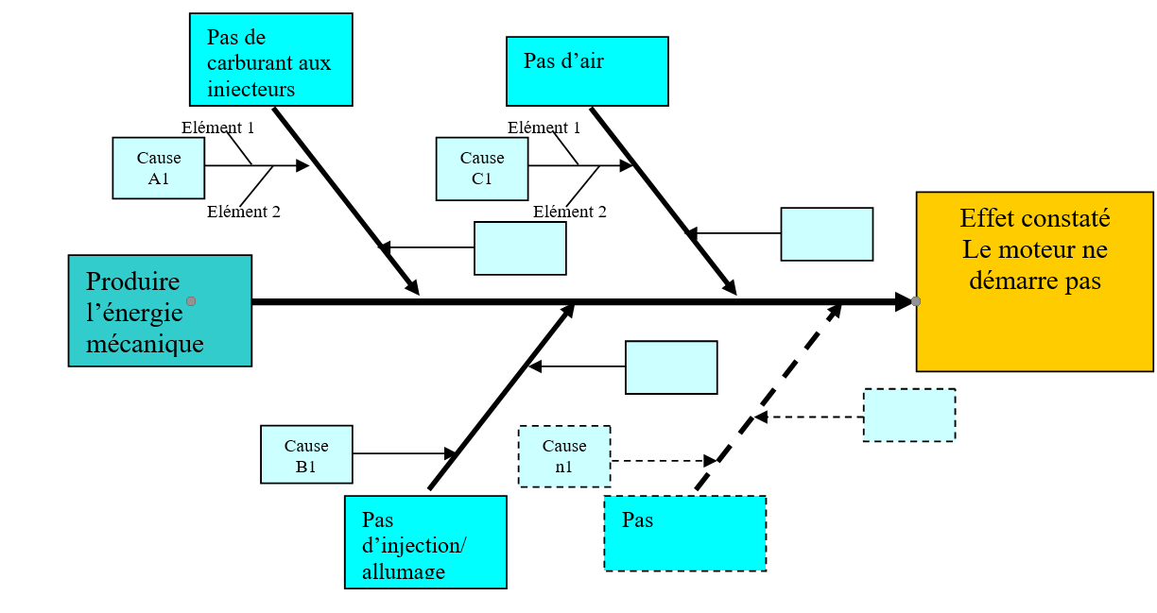
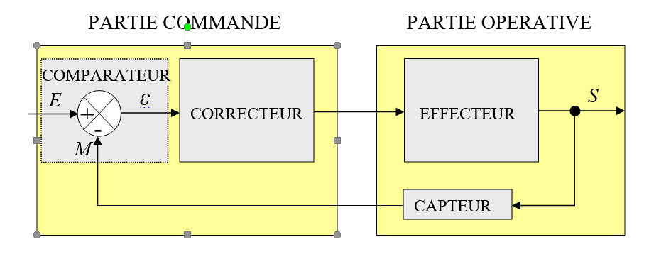
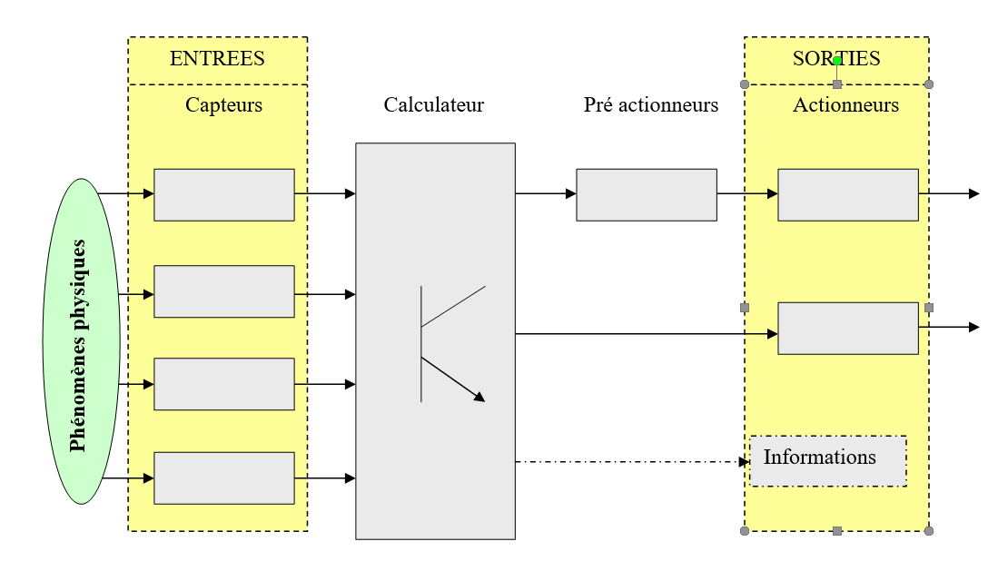
RENOVATION DES REFERENTIELS
DE LA FILIERE MAINTENANCE NAUTIQUE
Connaissances associées à ce bloc
- La méthodologie liée au diagnostic
- L’utilisation de la documentation technique et le repérage des systèmes d’une embarcation
- Architecture et principe de fonctionnement des différentes chaines d’énergie et de commande (Mécaniques, électriques, hydrauliques…)
- Architecture et principe de fonctionnement des différentes chaines d’information (Acquisition, traitement, transmission ..)*

Slide 20
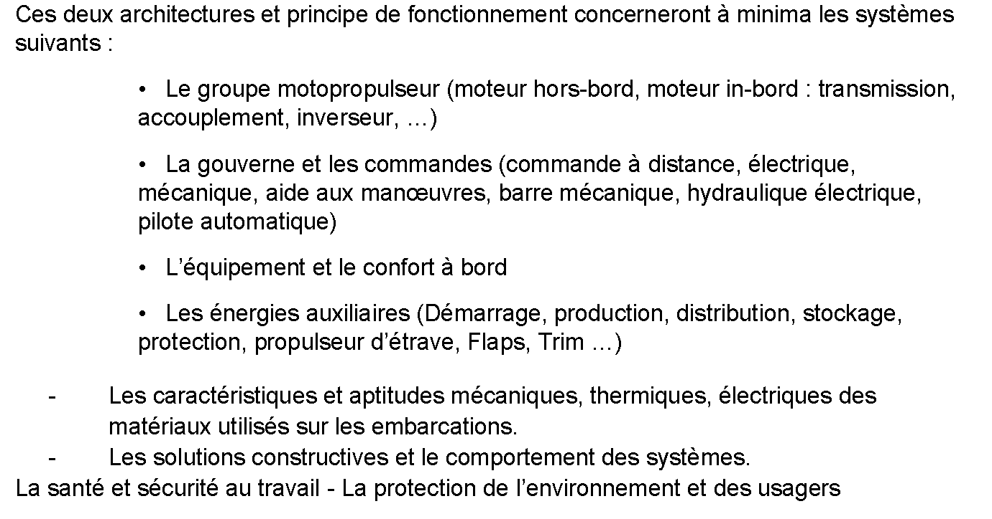
RENOVATION DES REFERENTIELS
DE LA FILIERE MAINTENANCE NAUTIQUE

Slide 22
RENOVATION DES REFERENTIELS
DE LA FILIERE MAINTENANCE NAUTIQUE
Bloc 3
Intervention sur l’embarcation et ses équipements

Slide 23
DE NOUVEAUX RÉFERENTIELS
Les activités professionnelles en CAP et baccalauréat professionnel
CAP | Intervention sur l’embarcation et ses équipements | Bac Pro
Préparation de l’intervention | A3.1 | Préparation et organisation de l’intervention
Réalisation des opérations de maintenance correctives | A3.2 | Réalisation des opérations de maintenance corrective
Réalisation des opérations de maintenance programmée | A3.3 | Réalisation des opérations de maintenance programmée
Exécution des opérations d’installation d’équipements ou d’accessoires | A3.4 | Exécution des opérations d’installation ou d’adaptation d’équipement

Slide 24
DE NOUVEAUX RÉFERENTIELS
Préparation de l’intervention
T3.1.1 Utilisation des ressources nécessaires à l’intervention
T3.1.2 Identification des étapes de l’intervention
T3.1.3 Application du système de tri des déchets de l’entreprise et des règles QHSE
T3.1.4 Préparation de l’embarcation et de l’équipement avant toute intervention en respectant les conditions de sécurité
CAP
Réalisation des opérations de maintenance corrective
T3.2.1 Remplacement de sous-ensembles ou d’éléments de l'embarcation
T3.2.2 Réglage des éléments
T3.2.3 Réalisation des essais. Remise en service de l’embarcation
T3.2.4 Consignation de l’intervention sur le document de suivi
Réalisation des opérations de maintenance programmée
T3.3.1 Réalisation des opérations de contrôle et d’entretien selon les préconisations du motoriste
T3.3.2 Réalisation des essais. Remise en service de l’embarcation. Mise à jour des indicateurs de maintenance
T3.3.3 Consignation de l’intervention sur le document de suivi
Exécution des opérations d’installation d’équipements ou d’accessoires
T3.4.1 Identification du système ou composant sur lequel porte l’intervention à réaliser
T3.4.2 Montage d’un équipement ou d’un accessoire sur l’embarcation
T3.4.3 Réalisation des essais. Mise en service de l’équipement ou de l’accessoire.
T3.4.4 Consignation de l’intervention sur le document de suivi.

Slide 25
Bloc de compétence 3

Slide 26
Compétences CAP |  | Compétences BacPro | Critères d’évaluation de la compétence BacPro
Préparer l’intervention | C9 | Préparer l’intervention | L’ensemble des documents et des ressources nécessaires est identifié, recueilli et exploité. Les différentes étapes sont ordonnées et énoncées. Les règles QHSE et tri des déchets sont respectés. L’intégrité de l’embarcation et de ses équipements est assurée.
Remplacer les sous-ensembles, les éléments | C10 | Réparer les systèmes, les sous-ensembles, les éléments | Les sous-ensembles ou éléments de l'embarcation sont remis en conformité. Le barème de temps de réalisation des opérations est respecté. Les réglages et les paramétrages sont conformes aux données constructeur. Les essais appropriés à l’intervention sont réalisés. Les indicateurs de maintenance sont réinitialisés.
Réaliser les opérations d’entretien périodique | C11 | Réaliser les opérations d’entretien périodique | Les opérations choisies respectent les préconisations du constructeur. L'embarcation ou l’équipement est remis en conformité. Le barème de temps de réalisation des opérations est respecté. Les essais appropriés à l’intervention sont réalisés. Les indicateurs de maintenance sont réinitialisés.
Installer un équipement ou un accessoire | C12 | Installer un équipement | Les opérations réalisées respectent le travail demandé dans le contrat d’intervention. La qualité de l’intervention est autocontrôlée à chaque étape. Les essais appropriés à l’intervention sont réalisés.
Critères d’évaluation adaptés au
CAP
Sans l’utilisation des critères d’évaluation de la compétence, sans capitalisation de l’expérience, sans mise en œuvre d’une situation donnée, on devine de son acquisition
Notes:
La compétence est l’organisation dynamique de l’activité, mobilisée et régulée par un individu ou un collectif pour faire face à une tache donnée dans une situation donnée

Slide 27
RENOVATION DES REFERENTIELS
DE LA FILIERE MAINTENANCE NAUTIQUE
Connaissances associées C10 BacPro Réparer les systèmes, les sous-ensembles, les éléments
Définition des connaissances
La méthodologie de maintenance corrective (dépose/repose, montage/démontage, réparation)
L’architecture et le fonctionnement des systèmes, des chaines d’énergie, de commande et d’information
L’utilisation de la documentation technique et le repérage des systèmes d’une embarcation.
Les solutions constructives et le comportement des systèmes
Réglementation QHSE, contraintes, dangers et spécificités de l’environnement maritime
Ces connaissances porteront a minima sur les dispositifs suivants :
Le groupe motopropulseur (moteur HB, moteur IB : transmission, accouplement, inverseur, …)
La gouverne et les commandes (commande à distance, électrique, mécanique, aide aux manœuvres, barre mécanique, hydraulique électrique, pilote automatique)
L’ensemble coque-pont (œuvres vives et œuvres mortes, carénage et stratification…)
Les énergies auxiliaires (démarrage, production, distribution, stockage, protection, propulseur d’étrave, Flaps, Trim …)
Connaissances associées communes au bloc 3
Connaissances spécifiques pour certaine compétence
Bloc de compétence 2
Domaines d’application

Slide 28
RENOVATION DES REFERENTIELS
DE LA FILIERE MAINTENANCE NAUTIQUE
L’ÉVALUATION

Slide 29
Définition des épreuves
CAP Maintenance Nautique
EP1: Prise en charge ou restitution d’une embarcation ou d’un équipement
Ponctuel pratique et oral
Durée 2 h
Coefficient 4
CCF
COMPÉTENCES ÉVALUÉES | PRINCIPALES ACTIVITÉS ET TACHES ASSOCIÉES
C1 - Collecter les informations nécessaires à la prise en charge ou à la restitution C2 - Communiquer avec le client C3 - Utiliser les commandes d’une embarcation ou de ses équipements C4 - Organiser des opérations de maintenance périodique | A1.1 Prise en charge de l’embarcation ou de l’équipement
 | T1.1.1 Entretien avec le client pour une identification de l’embarcation, de la nature et des conditions des opérations T1.1.2 Identification des espaces et des moyens nécessaires aux interventions de maintenance périodique T1.1.3 Identification des différents intervenants
 | A1.2 Restitution de l’embarcation ou de l’équipement
 | T1.2.1 Présentation et explication de l'intervention au client T1.2.2 Restitution de l’embarcation au client
L’épreuve a pour objectif l’évaluation des compétences du bloc 1
Se rapporte aux limites de connaissances des savoirs associés du bloc 1

Slide 30
Définition des épreuves
BAC PRO Maintenance Nautique
E2: Prise en charge ou restitution d’une embarcation ou d’un équipement
Ponctuel pratique et oral
Durée 2h
Coefficient 5
COMPÉTENCES ÉVALUÉES | PRINCIPALES ACTIVITÉS ET TACHES ASSOCIÉES
C1 - Collecter les informations nécessaires à la prise en charge ou à la restitution C2 - Communiquer en français ou en anglais avec le client C3 - Utiliser les commandes d’une embarcation ou de ses équipements C4 - Organiser des opérations de maintenance | A1.1 Prise en charge de l’embarcation ou de l’équipement
 | T1.1.1 Entretien avec le client pour une identification de l’embarcation, de la nature et des conditions des opérations et rédaction d’un contrat d’intervention T1.1.2 Conseil technique au client T1.1.3 Identification des espaces et des moyens nécessaires aux interventions et vérification de leur disponibilité T1.1.4 Identification des différents intervenants T1.1.5 Planification et organisation des activités
 | A1.2 Restitution ou mise à disposition (dans le cadre d’une location) de l’embarcation ou de l’équipement
 | T1.2.1 Présentation et explication de l'intervention au client T1.2.2 Restitution de l’embarcation au client ou mise à disposition de l’embarcation pour les loueurs T1.2.3 Conseil au client sur les travaux à envisager
CCF
L’épreuve a pour objectif l’évaluation des compétences du bloc 1
Se rapporte aux limites de connaissances des savoirs associés du bloc 1

Slide 31
Une évaluation de compétences qui repose sur des situations authentiques rencontrées lors de la formation ( en entreprise ou plateau de formation)
pour donner une priorité au temps de formation
pour prendre en compte toutes les dimensions de la compétence ( performance et capacité à s’adapter à une nouvelle situation)
pour une prise en compte des activités menées en centre de formation et en entreprise.
Livret de suivi individualisé

Slide 32
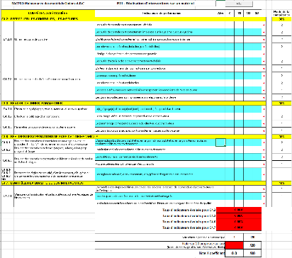
Modalités de certification CCF
Seconde
Première
Terminale
Situation entreprise ou situation du plateau de formation
Parcours de formation
La fréquence des bilans intermédiaires est à l'initiative de l'équipe pédagogique
Positionnement final par la commission (dernier semestre)
Livret de suivi
Note définitive
commission d'évaluation est réunie sous l'autorité du chef d'établissement

Slide 33
Merci pour votre attention

